Slide 1
1. PRESENTACIÓ DELS MESTRES

Slide 2
Mestres del parvulari
P3 Joana Llorent
P4 Esther Fernández
P5 Marta Martínez
Mestra reforç i anglès: Eva Olivera
Especialista de música: Sergi
Mestres de reforç: Henar, Merxe

Slide 3

Notes:
‹#›

Slide 4

PUNTUALITAT I ASSISTÈNCIA
CANÇÓ
La puntualitat és fonamental, però si un dia arribeu tard o aneu al metge, haureu d’entrar per la porta principal de l’escola.
Llibreta dels retards.
S’hauran de justificar les faltes
d’assistència amb una nota a l’agenda
o el justificant del metge.
Horari sortida.
Notes:
‹#›

Slide 5
COMUNICACIÓ AMB FAMÍLIES
FILA NO!
AGENDA
Farem ús de l’agenda, per tal de comunicar-nos qualsevol cosa que sigui necessària i important.
Les famílies heu de revisar l’agenda cada dia i, si hi ha una nota, signar-la conforme l’heu llegida.
És important escriure els vostres telèfons a l’agenda.
DINANTIA (mail prova)

Slide 6

SANITAT
No es podrà venir l’escola si el nen/a presenta alguna malaltia contagiosa:
Febre
Conjuntivitis
Polls

Slide 7


MEDICAMENTS
Quan un infant es posi malalt i tingui febre, primer us avisarem per telèfon. En cas de no poder contactar amb la família o que aquesta no pugui arribar ràpid a l’escola, podem administrar paracetamol quan la febre superi els 38ºC, prèviament signada l’autorització.
Si fos imprescindible donar un medicament, cal portar:
Instruccions per escrit del metge. Recepta mèdica.
Autorització per a donar medicament signada (a l’agenda teniu 2 còpies).
Notes:
‹#›

Slide 8
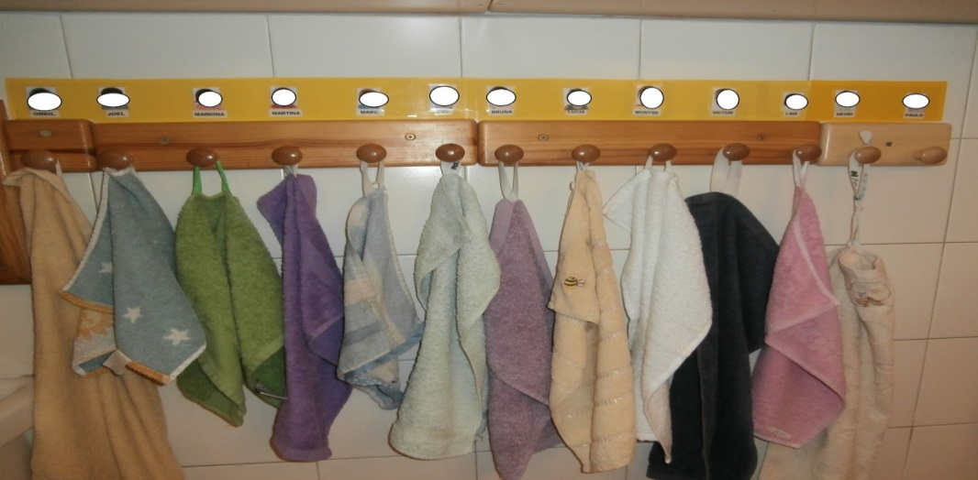
QUÈ HEM DE PORTAR:
El dilluns: Bata, got i tovallola.
El dijous torneu la bata neta a l’escola.
Cada dia cal portar l’agenda a dins de la bossa o motxilla.
RECOMANEM BOSSES DE ROBA O MOTXILLES PETITES!
Roba i calçat còmode. IMPORTANT: fàcil de posar i treure. CORDILLS, CINTURONS, BOTONS NO!
RECORDEU! TOTA LA ROBA PER PENJAR HA DE TENIR UNA VETA AMB EL NOM.

Slide 9

ESMORZARS
Portarem l’esmorzar dins d’una bossa amb un tovalló de paper o de roba.
No massa gran. Quantitat adequada
Eviteu els iogurt líquids i, en cas de portar-ne, porteu una canyeta.
Departament de Salut. INFADIMED i el Capità Vitamines. Programa d’hàbits saludables. SUCS i BOLLERIA NO!
El dia de la fruita. Divendres
Notes:
‹#›

Slide 10


ANIVERSARIS
El dia de l’aniversari del nen o nena se li fa una corona i pot repartir un detallet als seus companys. No porteu bosses de llaminadures.
Penjarem una foto al bloc de l’escola.
Un cop al mes celebrarem l’esmorzar dels aniversaris de tots els nens i nenes nascuts aquell mes. A l’agenda teniu una graella dels aniversaris per a què us pugueu posar d’acord entre les diferents famílies.
Recordeu que no es pot portar cap producte elaborat a casa. Podeu comprar un pa de pessic,
galetes... i tovallons.

Slide 11

MENJADOR
Si esporàdicament es queda al menjador, heu d’avisar a la coordinadora del menjador (Esther) i a la tutora (AGENDA).
Es necessita una bata per al menjador.

Slide 12
3. QUÈ FEM A l’ESCOLA?
METODOLOGIA
Notes:
‹#›

Slide 13
ANGLÈS: 2 sessions setmanals fixes.
PROJECTE: Es treballa el nom de la classe (tema:poble)
PROTAGONISTA: Dijous donem el llibre viatger i la mascota. El Moli a casa...
RACONS DE TREBALL: Activitats en grup petit.
RACONS DE JOC: A la classe, al vestíbul i a l’aula de racons.
EXPERIMENTS: Desdoblem el grup.
TALLERS: Activitats inter-classe per la Castanyada, Nadal i Sant Jordi.
GRUPS DE LLENGUA A P-4 I P-5: Grups reduïts per treballar la lectura i l’escriptura.
PRÉSTEC DE LLIBRES SETMANAL. 2n TRIMESTRE

Slide 14
INNOVEM
ESPAIS: Activitats inter-classe on els nens poden escollir lliurement on volen anar.
Dimecres, Dijous, Divendres.
Sons i sorolls, tecno-mates, Esportistes,Laboratori, Artístics, Lúdics i English.
TREBALLEM L’EDUCACIÓ EMOCIONAL I LA COHESIÓ DE GRUP.
TREBALL COOPERATIU.
SOM COMUNITAT D’APRENENTATGE.
*GRUPS INTERACTIUS:
-2N TRIMESTRE
-ACTIVITAT DIVENDRES MATÍ (APUNTAR-SE)
*COMISSIONS MIXTES (APUNTAR-SE)

Slide 15

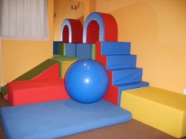
HORA | DILLUNS | DIMARTS | DIMECRES | DIJOUS | DIVENDRES
9-9,45 | RUTINES | RUTINES | MÚSICA | RUTINES | ENGLISH
9,45-10:30 | ACTIVITAT | EXPERIMENTS | ACTIVITAT | ENGLISH | DIA DE LA FRUITA
10 -10,30 | ESMORZAR
10.30 – 11,15 | ESBARJO
11,30-12,30 | RACONS | GRUPS DE LLENGUA | RACONS | RACONS | 7 RACONS
 | TARDA
14.30 - 16 | RACONS JOC CAPITÀ VITAMINES | EDUCACIÓ FÍSICA | ESPAIS | ESPAIS | ESPAIS

Slide 16
SORTIDES
1r trimestre: La Castanyada a Collserola (7-11-19)
2n trimestre: La Granja Hípica Can Feliu a Viladecans (11-3-20)
3r trimestre: Festa Major a l’Enrajolada de Martorell (20-5-20)
Teatre Núria Espert.
Notes:
‹#›

Slide 17
4. ALTRES INFORMACIONS

Slide 18
PAGAMENTS MATERIAL: 80 EUROS (TERMINI PAGAMENT: 15 OCTUBRE) LES SORTIDES ES PAGARAN D’UNA EN UNA.

Slide 19
ENTREVISTA AMB LA TUTORA
EL DIA DE REUNIÓ AMB LA TUTORA ÉS:
DILLUNS DE 12.30 A 13.30h

Slide 20
PROJECTES D’ESCOLA
Oliclak.
Participació a la Marató de TV3
Hort d’escola.
Donació de sang
50 aniversari de l’escola

Slide 21
GRÀCIES PER VENIR!

